Slide 1

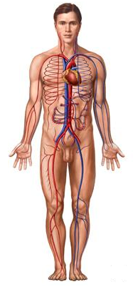
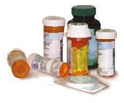
AULA - FARMACOLOGIA I
Distribuição de Fármacos no Organismo
“Drug Distribution”
Prof. ^{Farm.} HUGO C. O. SANTOS
Especialista, Mestre e Doutorando
GOIÂNIA, 2012.

Slide 2
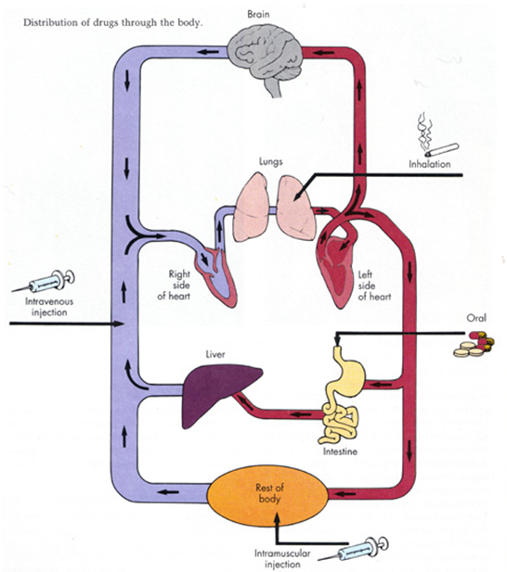
ADME
ABSORÇÃO
DISTRIBUIÇÃO
METABOLISMO
EXCREÇÃO

Slide 3
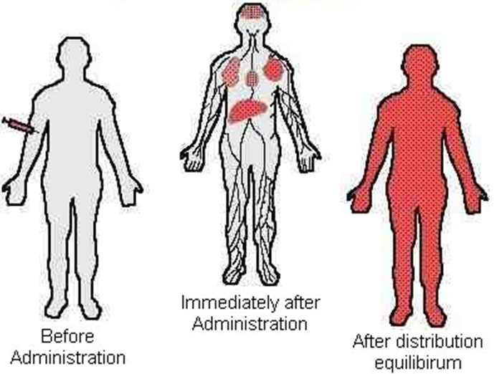
DISTRIBUIÇÃO DE FÁRMACOS ORGANISMO

Slide 4
DISTRIBUIÇÃO
Compartimentos
Do compartimento intravascular (plasmático) para o extravascular (intersticial).
Do plasmático para o cefalorraquidiano.
Do plasmático para o extravascular e intracelular cerebrais.
Do plasmático para o placentário.
Do plasmático para o tubular renal.
Do plasmático para o intracelular.

Slide 5
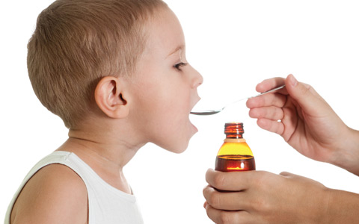
Distribuição Pediátrica
Composição Corporal
  ↑ água total & fluido extracellular
  ↓ tecido adiposo & músculo esquelético
Ligação às Proteínas
  albumina, bilirrubina, α₁-ácido glicoproteína
Ligação aos Tecidos
  Variações da composição

Slide 6
LIGAÇÃO TECIDUAL
Muitos fármacos se acumulam nos tecidos em contrações maiores que aquelas dos líquidos extracelulares e do sangue.
Uma grande fração do fármaco pode estar ligado desse modo e servir de reservatório que prolonga a ação do fármaco.
Tecido adiposo (70% do barbitúrico tiopental – 3 hs após a administração)
Ossos (tetraciclinas, substâncias tóxicas como chumbo, rádio)

Slide 7
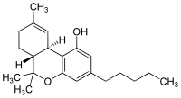
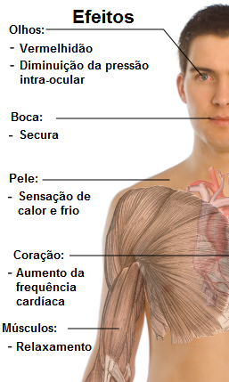
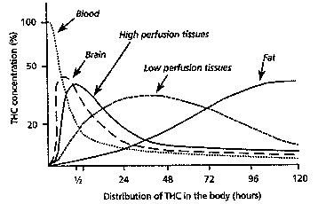
EXEMPLO - DISTRIBUIÇÃO
Tetraidrocanabinol – THC (MACONHA) - Cannabis sativa
Efeitos psicoativos (estimulante, sedativo, alucinógeno) e fisiológicos
Uso Medicinal: tratar e prevenir náuseas e vômitos, glaucoma, espasmos, relaxante muscular e analgésico geral e tratamento da esclerose múltipla.

Slide 8
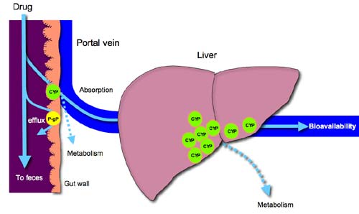
DISTRIBUIÇÃO – Efeito de 1ª Passagem
“Intestino – Gut”
Biodisponibilidade
“Feces- Fezes”

Slide 9
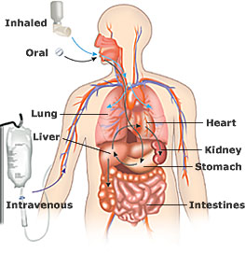
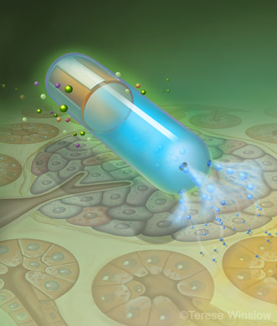
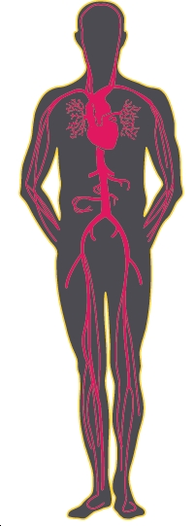
DISTRIBUIÇÃO
Corrente Sanguínea
A droga que atinge a corrente sanguínea será distribuída a diferentes partes do organismo, em uma taxa que depende de vários fatores.

Slide 10
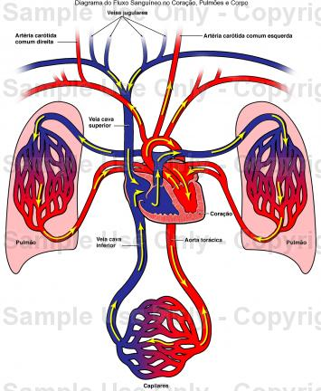
VELOCIDADE DE FLUXO SANGUÍNEO:
Determina a quantidade máxima de droga que pode ser distribuída por minuto para órgãos.
Tecidos mais ou menos irrigados receberão diferentes quantidades da droga em diferentes tempos de permanência.

Slide 11
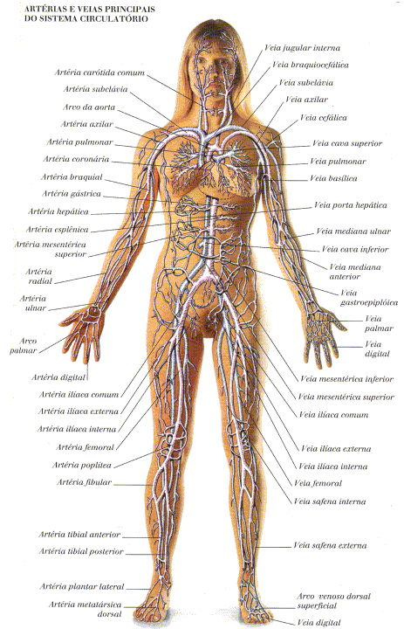
DISTRIBUIÇÃO DOS FÁRMACOS – ÓRGÃOS
1ª - FASE
Inicialmente, fígado, rins, pulmões, cérebro e outros órgãos com boa perfusão recebem a maior parte do fármaco.
A liberação para músculos, a maior parte das vísceras, pele e gordura a liberação é mais lenta.

Slide 12
DISTRIBUIÇÃO DOS FÁRMACOS – ÓRGÃOS
2ª - FASE
Envolve uma parte maior de massa corporal
A lipossosubilidade é um importante fator para a difusão do fármaco.
O pH gradiente de pH entre líquido intra e extracelular (7,0 versus 7,4).
O principal fator é a ligação do fármaco com proteínas plasmáticas.

Slide 13
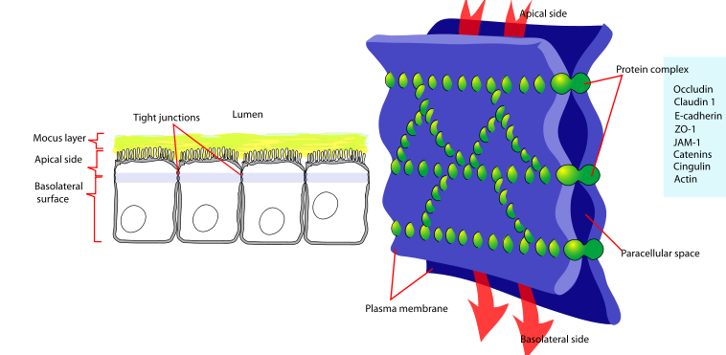
FATORES ANATÔMICOS E FISIOLÓGICOS:
Barreira hematoencefálica → ausência de fenestrações e presença de tight junctions nos capilares cerebrais. Dificulta a passagem de substâncias hidrossolúveis, ionizadas ou polares. Glicose, aminoácidos, aminas, purinas e ácidos orgânicos → transporte ativo.
OBSERVAÇÃO: A menos que contrariamente comprovado, deve-se pressupor que todas as drogas atravessam a placenta e penetram glândulas mamárias.

Slide 14
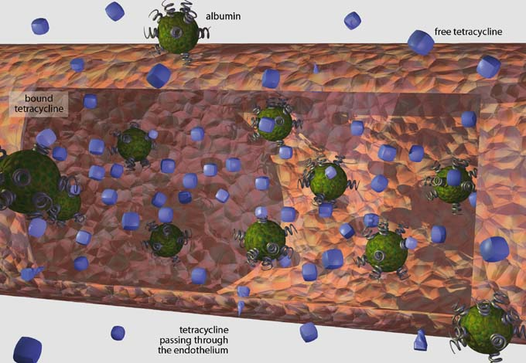
DISTRIBUIÇÃO – Ex: Tetraciclina
DROGA LIVRE/LIGADA

Slide 15
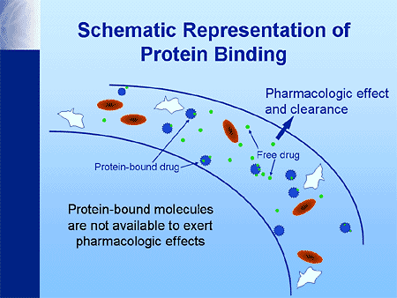
DISTRIBUIÇÃO
Ligação e Droga Livre

Slide 16
LIGAÇÃO DAS DROGAS A PROTEÍNAS PLASMÁTICAS:
As principais proteínas são: Albumina (ácidos) e α1- glicoproteína ácida (bases). Fenilbutazona se liga 95%.
O grau de ligação proteica das drogas depende de: afinidade entre droga e proteínas; concentração sanguínea da droga; concentração sanguínea das proteínas.

Slide 17
LIGAÇÃO DAS DROGAS A PROTEÍNAS
“Influencia das Concentrações”
Em baixas concentrações de fármaco, a parte ligada é proporcional à concentração nos locais de ligação e à constante de dissociação.
Em altas concentrações de fármaco, a parte ligada é proporcional ao número de locais de ligação e à concentração do fármaco.

Slide 18
LIGAÇÃO DAS DROGAS A PROTEÍNAS PLASMÁTICAS
A ligação plasmática é um processo saturável e não-linear.
No entanto, para a maioria dos fármacos, a faixa terapêutica de concentração plasmática é limitada, de modo que a extensão das partes ligadas e livres é relativamente constante.
DOENÇAS: Hipoalbuminemia secundária a doença hepática grave ou a síndrome nefrótica levam à diminuição da ligação e o aumento da fração livre.

Slide 19
REDISTRIBUIÇÃO
O fármaco se redistribui para outro tecido, sendo um fator de término da ação do mesmo.
Um bom exemplo disso é o uso intravenoso do fármaco tiopental que alcança sua contração máxima no cérebro em 1 minuto após sua injeção.
Redistribuição em cadáveres.

Slide 20
PERMEABILIDADE CAPILAR - DROGAS
Duas vias:
Via Transcelular, droga atravessa a célula endotelial por pinocitose, por difusão simples ou transporte ativo.
Via intercelular, a travessia é feita por poros ou canais existentes no endotélio e entre células.

Slide 21
DISTRIBUIÇÃO
VOLUMES REAL E APARENTE DE
VOLUME REAL:
Se a droga tiver capacidade de atravessar as membranas celulares o volume real para uma pessoa de 70Kg é de aproximadamente 43 Litros.
Plasma = 3 L
Líquido intersticial extravascular = 12 L
Líquido intracelular = 28 L

Slide 22
DISTRIBUIÇÃO
VOLUMES REAL E APARENTE DE
VOLUME APARENTE DE DISTRIBUIÇÃO (Vd):
É o volume no qual a droga teria que se dissolver, a fim de atingir a mesma concentração que ela se encontra no plasma. Nessa definição, a concentração plasmática da droga é aquela observada após a absorção e distribuição e antes da eliminação.

Slide 23
DISTRIBUIÇÃO
VOLUMES REAL E APARENTE
Esses volumes podem variar de indivíduo para indivíduo de acordo com muitos fatores:
Dependentes da droga:
- lipossolubilidade
- polaridade, ionização
- grau de ligação com proteínas plasmáticas ou com proteínas teciduais

Slide 24
DISTRIBUIÇÃO
VOLUMES REAL E APARENTE
Dependentes do paciente:
- idade
- peso e tamanho corporal
- hemodinâmica
- concentração das proteínas plasmáticas
- estados patológicos
- genética

Slide 25
CONSIDERAÇÃO FINAL
CONCENTRAÇÃO PLASMÁTICA DAS DROGAS
A constância da concentração plasmática máxima média é contingencial e reflete um estado estável de equilíbrio dinâmico entre a dose da droga que é administrada e a taxa da droga que é distribuída e eliminada. As variações individuais são originadas nas biotransformações, na absorção, na distribuição, na excreção, na distribuição, na excreção, na biodisponibilidade, na patologia renal, hapática, tireoidiana, na cardíaca e na interação com outras drogas.

Slide 26
Referências Básicas
DE LUCIA R, OLIVEIRA-FILHO R.M, PLANETA C.S, GALLACI M, AVELLAR M.C.W. Farmacologia Integrada - 3ª. ed. Revinter (RJ), 2007.
- KATZUNG B.G: Farmacologia Básica e Clínica - 10ª Ed. McGraw-Hill, Rio de Janeiro, 2007.
MINNEMAN,K.P.; WECKER, L.; LARNER, J.; BRODY, T.M. (edit) Brody- Farmacologia Humana, 3ªed. Elsevier, 2006.
RANG, H.P.; DALE, M.M.; RITTER, J.N.; MOORE, P.K. Farmacologia, 6ªed. Elsevier (2007).
BRUNTON, L.L.; LAZO, J.S.; PARKER, K.L. Goodman&Gilman’s As Bases Farmacológicas da Terapêutica, 11ª ed. Mac Graw Hill, 2006.
SILVA, P. Farmacologia, 7ª ed. Guanabara Koogan, 2006.
GOODMAN & GILMAN: As Bases Farmacológicas da Terapêutica, 11° Edição, ed. McGrawHill (NY), 2007 .

